Slide 1
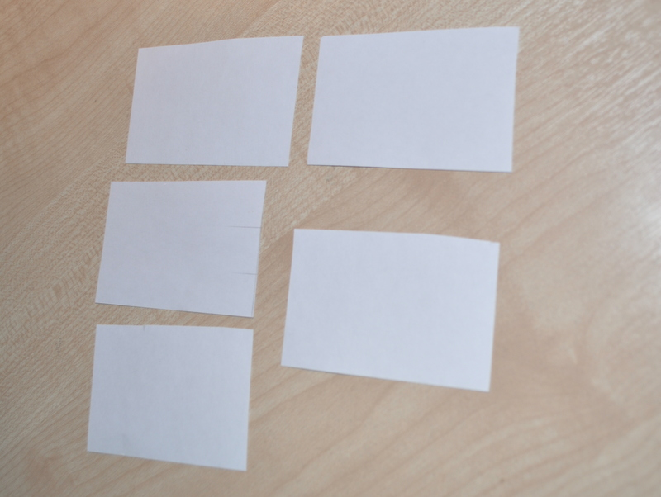
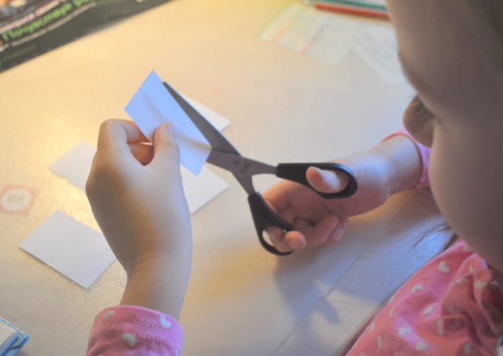
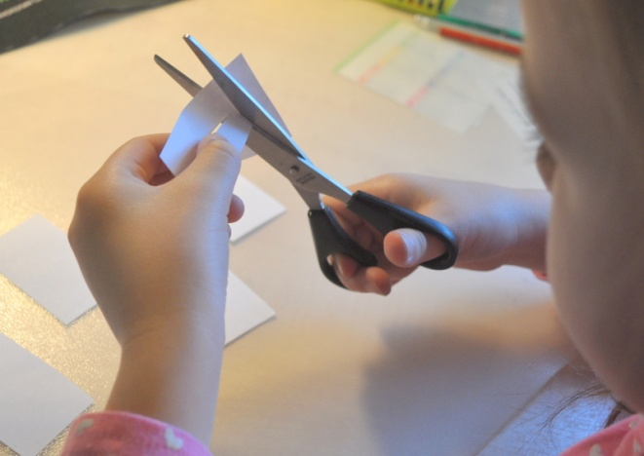
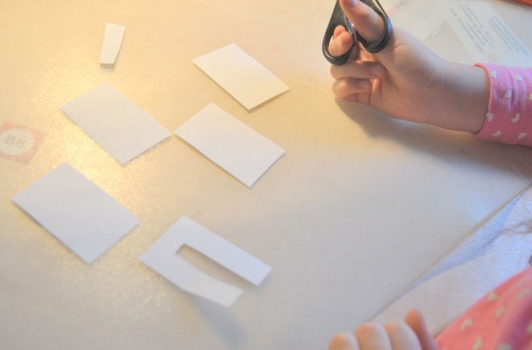
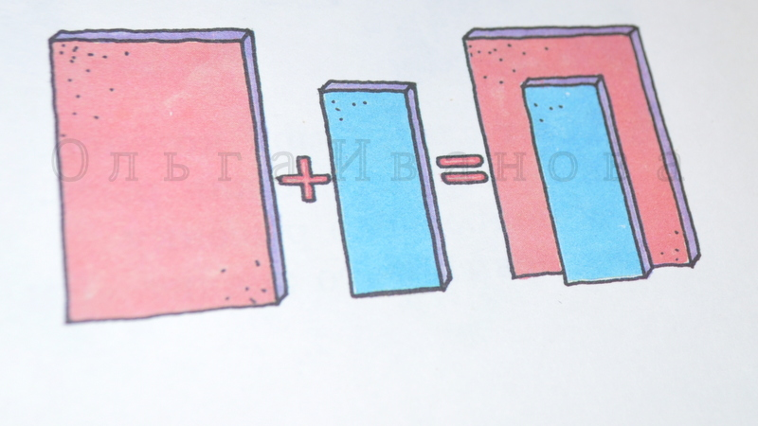
Например тут ,даны 5 прямоугольников ,каждый нужно превратить в отдельную букву ,вырезав тоже ТОЛЬКО ПРЯМОУГОЛЬНИКИ
За основу ПРЯМОУГОЛЬНИК
Ученица первой решила смоделировать буквыу П

Slide 2
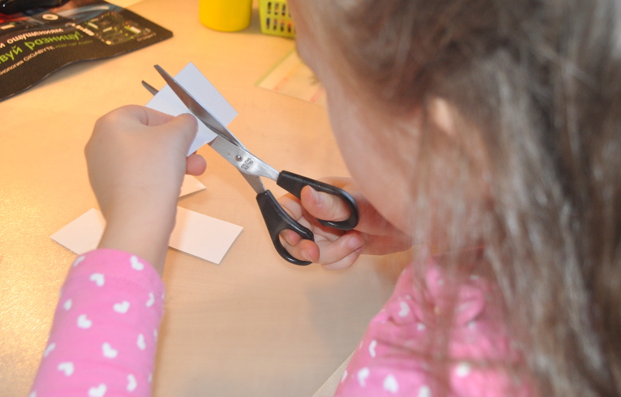
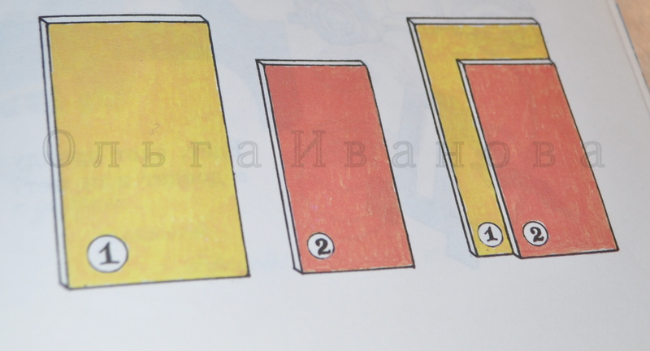
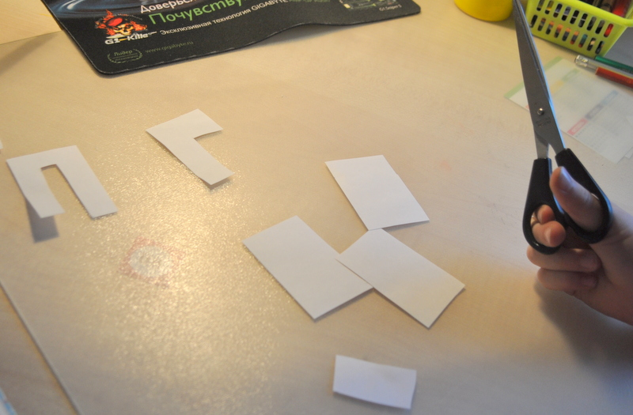
Какой же будет вторая буква?
(из простых вариантов ,где вырезается пока только один прямоугольник выбрана \придумана буква Г )
У нас уже 2 буквы

Slide 3
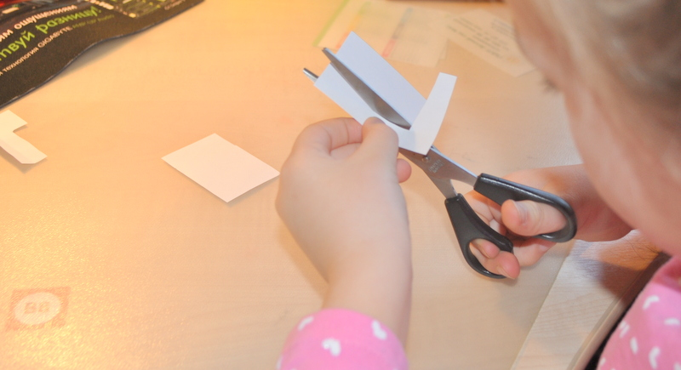
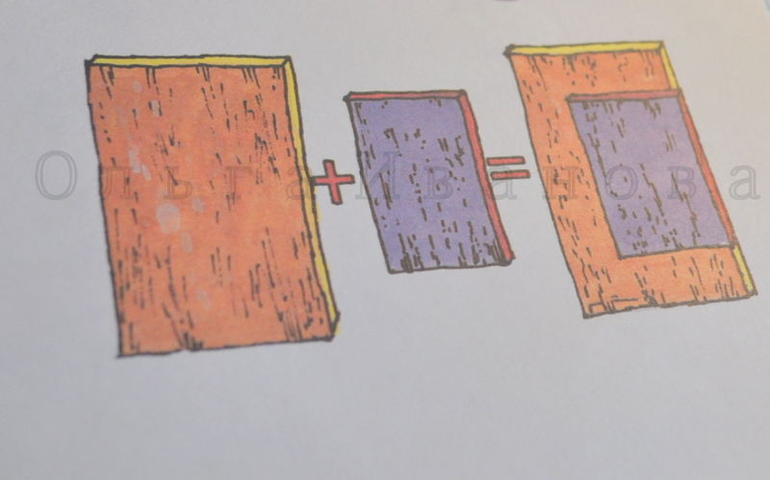
Третей буква С
Больше половины задания позади стоит усложнить работу .
Поэтапно вводим усложнение :
-сгибает прямоугольник

Slide 4
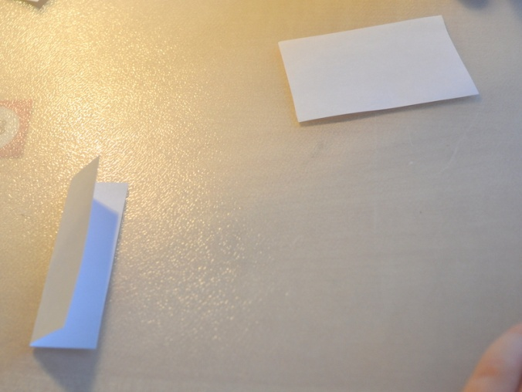
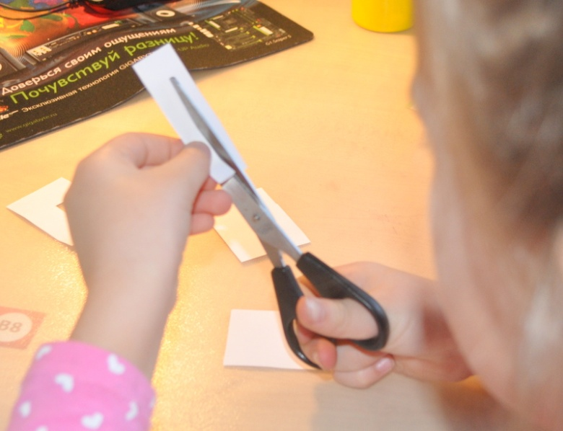
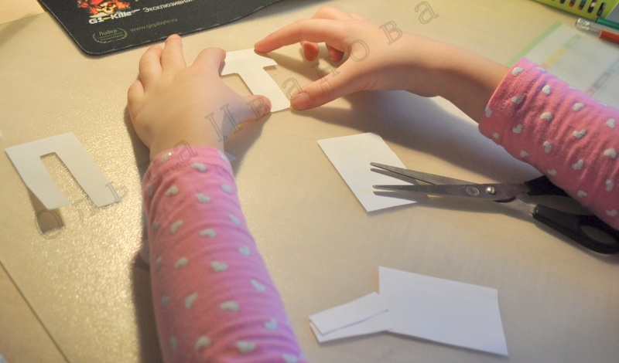
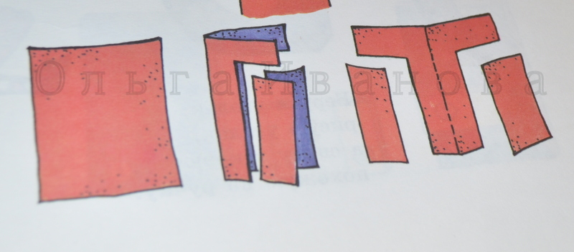
Четвёртая буква должна получиться из согнутого прямоугольника
Тут работа сочетается с темой (Е.В.Мазанова «Оптическая дисграфия») «ПРОСТРАНСТВО»
Нужно проанализировать и подобрать букву симметрично состоящую из одинаковых половинок ….

Slide 5
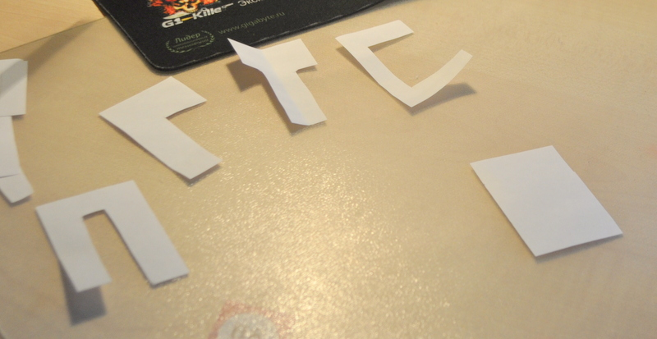
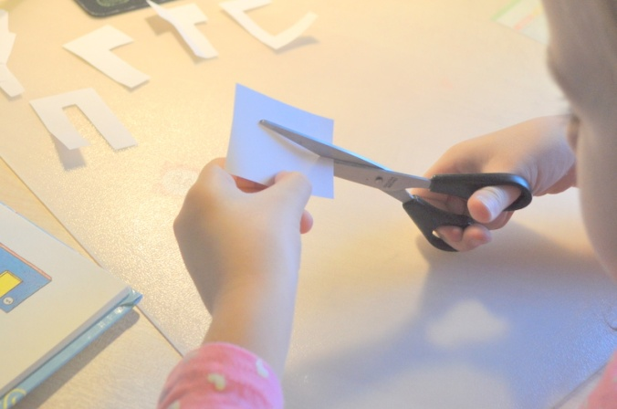
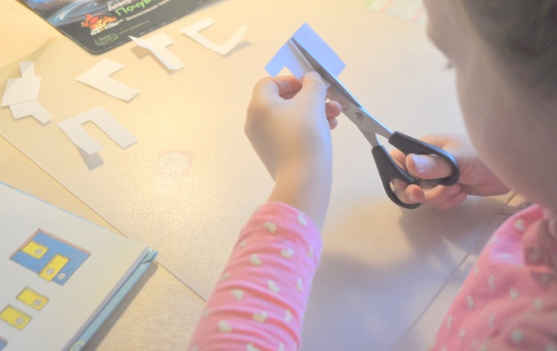
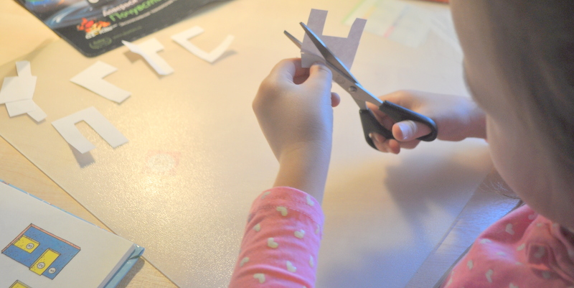
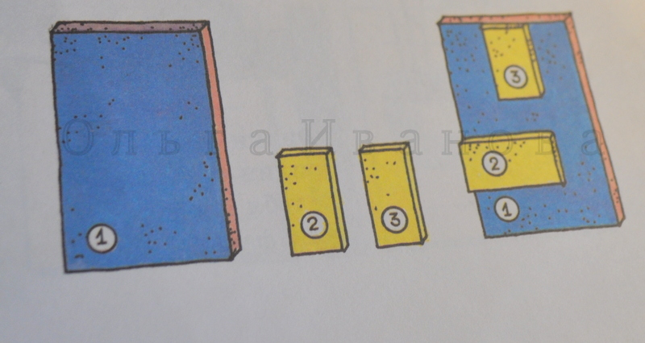
И так -мы получили 4 буквы ,но продолжаем работу ,и не в обычном режиме , а с усложнением …
Это буква У
Пятая буква ,должна получиться ,если вырезать поочереди 2 одинаковых прямоугольника

Slide 6
Подводим итоги .
Как и было задано ,мы из 5-ти простых одинаковых бумажных прямоугольников ,сделали , с помощью ножниц- 5 разных букв ,вырезая только прямоугольники
( 1 или 2) .
Можно так же смоделировать и большее количество букв ,эти 5 выбраны для примера.
Удобнее всего вставлять изначально такую работу в конце урока , по одной букве в соответствии с пройденной темой ,а потом по этому образцу проводить закрепление и обобщение нескольких пройденных уроков.
Notes:
Дополнительно хорошо будет попросить дома раскрасить буквы в фонетически соответствующие цвета (здесь красный , синий , зелёный)

